Slide 1


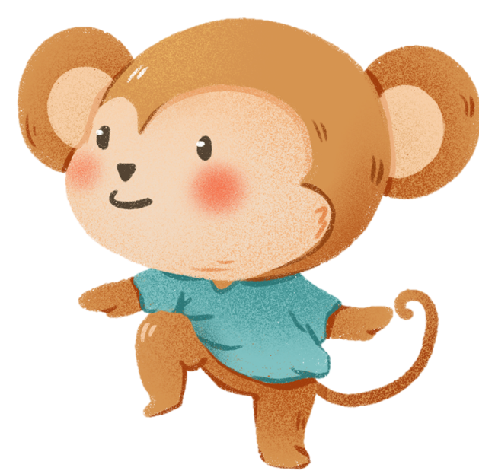




KHỞI
ĐỘNG

Slide 2
Xác định chủ ngữ, vị ngữ trong câu sau:
Đèn hoa kì lại không sáng bằng đèn tọa đăng.
Chủ ngữ: Đèn hoa kì
Vị ngữ: lại không sáng bằng đèn tọa đăng

Slide 3



Xác định chủ ngữ, vị ngữ trong câu sau:
Áo dài trở thành biểu tượng cho y phục truyền thống của Việt Nam.
·
Chủ ngữ: Áo dài
Vị ngữ: trở thành biểu tượng cho y phục truyền thống của Việt Nam.
·

Slide 4










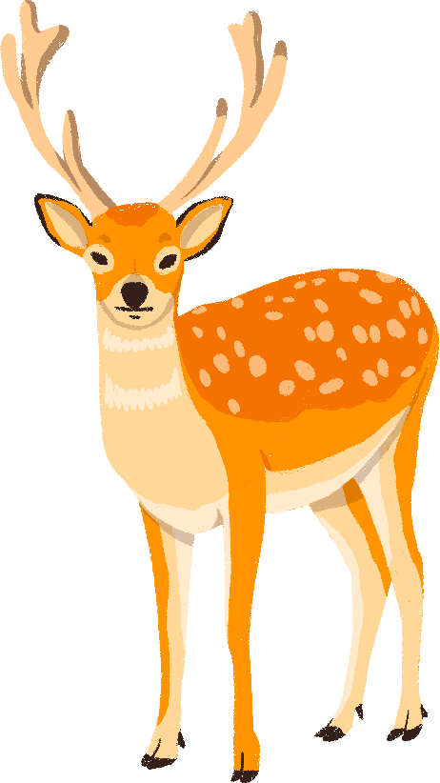
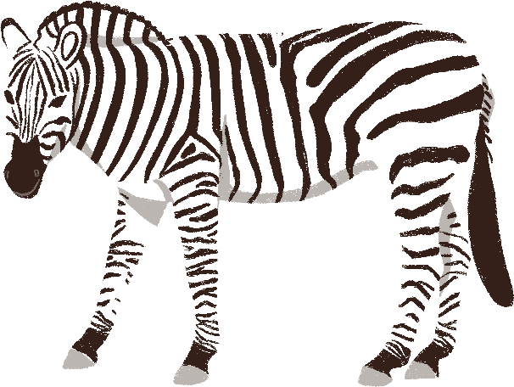
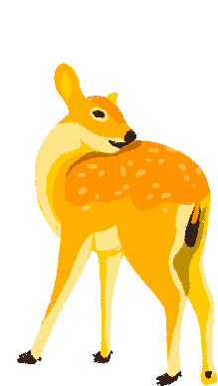



LUYỆN
TỪ
VÀ
CÂU
CÂU
GHÉP
Trang: 8

Slide 5





Yêu cầu cần đạt
Hiểu thế nào là câu ghép.
Xác định được câu ghép có trong đoạn văn, xác định đúng các vế câu trong câu ghép.
Đặt được câu ghép đúng yêu cầu.

Slide 6


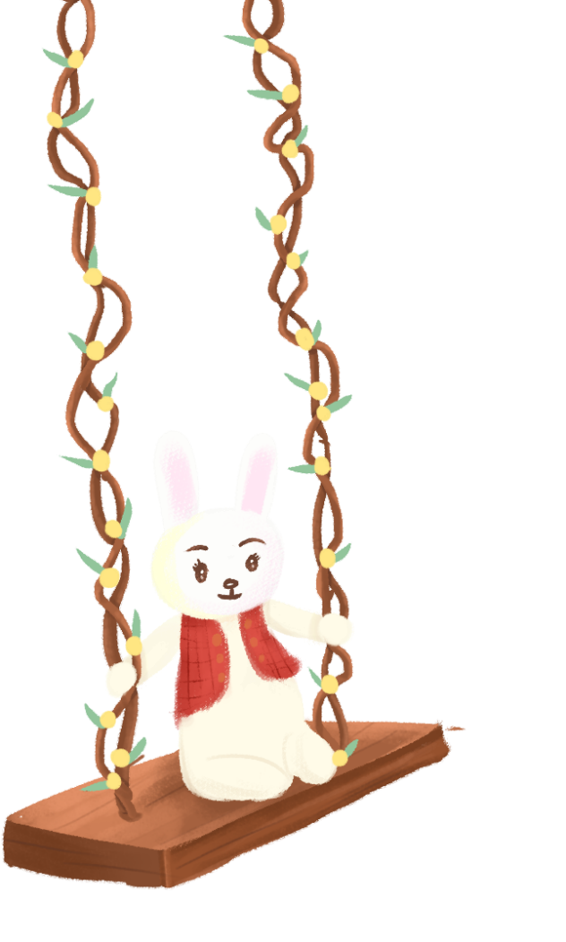
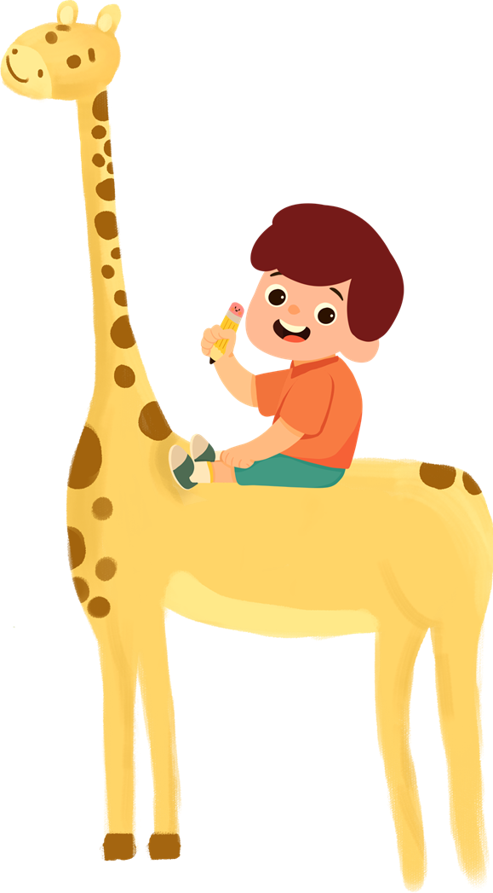


NHẬN
XÉT

Slide 7



Đọc đoạn văn sau và trả lời câu hỏi:
Mỗi lần dời nhà đi, bao giờ con khỉ cũng nhảy phóc lên ngồi trên lưng con chó to. Hễ con chó đi chậm, con khỉ cấu hai tai chó giật giật. Con chó chạy sải thì khỉ gò lưng như người phi ngựa. Chó chạy thong thả, khỉ buông thõng hai tay, ngồi ngúc nga ngúc ngắc. Đoàn Giỏi

Slide 8



1. Đánh số thứ tự các câu trong đoạn văn trên rồi xác định chủ ngữ, vị ngữ trong từng câu.
2. Xếp các câu trên vào nhóm thích hợp:
a) Câu đơn (câu do một cụm chủ ngữ - vị ngữ tạo thành)
b) Câu ghép (Câu do nhiều cụm chủ ngữ - vị ngữ bình đẳng với nhau tạo thành).
3. Có thể tách mỗi cụm chủ ngữ - vị ngữ trong các câu ghép nói trên thành một câu đơn được không? Vì sao?

Slide 9




1. Đánh số thứ tự các câu trong đoạn văn trên.
Mỗi lần dời nhà đi, bao giờ con khỉ cũng nhảy phóc lên ngồi trên lưng con chó to. Hễ con chó đi chậm, con khỉ cấu hai tai chó giật giật. Con chó chạy sải thì khỉ gò lưng như người phi ngựa. Chó chạy thong thả, khỉ buông thõng hai tay, ngồi ngúc nga ngúc ngắc. Đoàn Giỏi

Slide 10



1. Xác định chủ ngữ vị ngữ trong từng câu.
Mỗi lần dời nhà đi, bao giờ con khỉ cũng nhảy phóc lên ngồi trên lưng con chó to.
Hễ con chó đi chậm, con khỉ cấu hai tai chó giật giật.
Con chó chạy sải thì khỉ gò lưng như người phi ngựa.
Chó chạy thong thả, khỉ buông thõng hai tay, ngồi ngúc nga ngúc ngắc.

Slide 11

Muốn tìm chủ ngữ trong câu em đặt câu hỏi nào?
Câu hỏi: Ai? Cái gì? Con gì?

Slide 12
Muốn tìm vị ngữ trong câu em đặt câu hỏi nào?
Câu hỏi: Là gì? Làm gì? Thế nào?

